Slide 1

COMO DERROTAR
LOS GIGANTES
EN NUESTRA VIDA

Slide 2
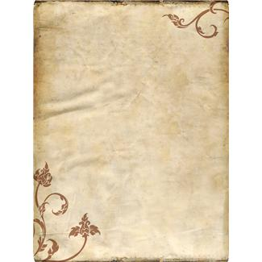
INTRODUCCIÓN
GEN 3:17, “..maldita será la tierra…con trabajo comerás de ella todos los días de tu vida.”
JOB 14:1, “El hombre nacido de mujer…lleno de turbaciones”.
JN 16:33, “…en el mundo tendrán tribulación..”.
Y así es nuestra vida; es una lucha; cada día luchamos con todo tipo de dificultades y problemas.

Slide 3
● Algunos de los problemas son especialmente difíciles; nos causan– afán, inquietud, temor, angustia y incertidumbre
● Podíamos clasificar estos problemas como “gigantes”; y todos tenemos “gigantes” en nuestra vida.
● El gigante puede ser…..
= una enfermedad cronica
= perdida material
= muerte de un ser querido
= desanimo o soledad
= problemas de familia
● Siendo así la pregunta es ¿Cómo podemos vencer los gigantes de nuestra vida?

Slide 4
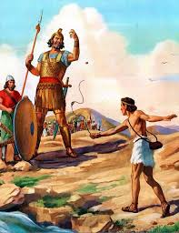
● En la Biblia leemos la historia de un joven llamado David – que confrontó un gigante real y lo derrotó.
● ¿Qué hizo David para derrotar el gigante Goliat?
● Vamos a considerar esta historia porque en ella hayamos la respuesta a nuestra pregunta.
El tema de la lección es…

Slide 5
COMO DERROTAR
LOS GIGANTES
EN NUESTRA
VIDA

Slide 6

NO DEJANDO QUE LA FE SEA IMPEDIDA
HEB 11:1; ROM 10:17
Nuestra Fe es la convicción, la certeza; la creencia en la verdad, en la Palabra de Dios
1 SAM 17:31-33
= A veces algunos quieren impedir nuestra Fe; David no permitió a Saúl que lo hiciera (FIL 4:13)
No dejemos que nada y nadie nos desanime o sea un tropiezo a nuestra Fe, v.38-40; NUM 13

Slide 7
RECORDANDO QUE ES DIOS QUIEN SUPERA LOS GIGANTES
David se enfrentó a Goliat con nada más que una eslinga, algunas piedras y Su Fe en Dios, v.37!
v.45-49
David tiró la piedra pero confió en Dios para que le entregara en su mano a Goliat!

Slide 8
SABER QUE LAS BATALLAS CONTRA NUESTROS GIGANTES SON DE DIOS
El pueblo de Israel confrontó a muchos “gigantes” pero Dios peleó por Israel contra todos ellos.
Por ejemplo:
= EXO 14, fue Dios quien detuvo a los Egipcios y dividió el Mar Rojo
= JOSUE 6, fue Dios quien derrumbo los muros de Jericó

Slide 9
Lo mismo con nosotros, tenemos que hacer nuestra parte, que es confrontar nuestros “gigantes”
pero saber……
Que Dios Esta
Con Nosotros! ROM 8:31

Slide 10
LECCIÓN
 No importa que sean los gigantes en nuestra vida, los podemos derrotar/superar!
 Para derrotar los “gigantes” en nuestra vida
tenemos que hacer lo que hizo David…..
“Confrontar Los Gigantes y Confiar En Dios”

Slide 11
I JN 5:4
ES NUESTRA
FE EN DIOS
QUE NOS LA VICTORIA!

Slide 12
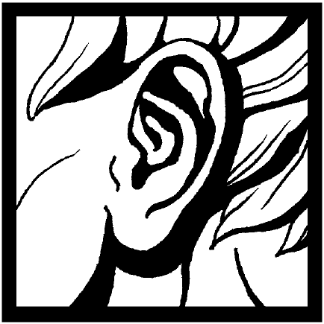
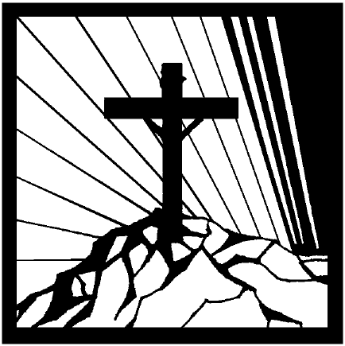
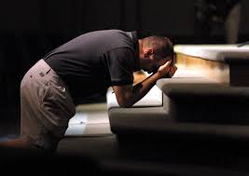
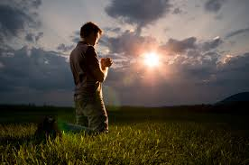
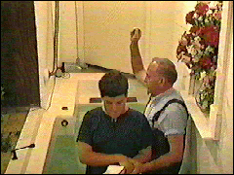

Oye la Palabra de Dios
ROM 10:17
Cree en Cristo Como
el Hijo de Dios
JN 3:16
Arrepiéntete De
Tus Pecados, HCH 17:30
PLAN DE DIOS DE SALVACION
Confiesa a Cristo Como
el Hijo de Dios
ROM 10:10
HCH 2:38 - Bautízate Para
Perdón de Tus Pecados
Sed Fiel Hasta La Muerte
REV 2:10

